Slide 1
Rizika použití EF s ohledem na výkonnost

Slide 2
Obsah
ToList() - Hladový začátečník + AsNoTracking
Příliš mnoho parametrů v selektu
N+1 – loading FK relationship
N+1 zanořený
Bulk insert (kdy volat SaveChanges() + AutoDetectChangesEnabled)
Bulk update/delete
Filtrování – make query as simple as possible
MARS
Enlist
Indexes, bad parametr sniffing and execution plans, skip/take lambda (too many execution plans)

Slide 3
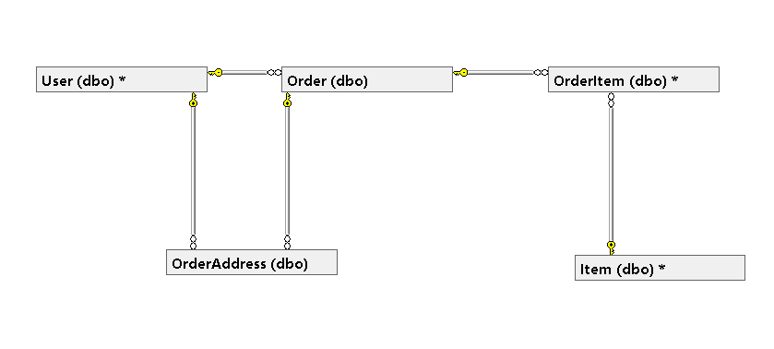
Model pro příklady

Slide 4
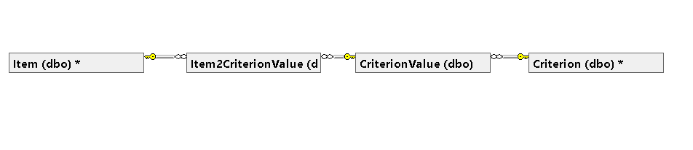
Model pro příklady - nested

Slide 5
Příklady
ToList()
AsNoTracking()
Select(x=> new {x.prop1, x. prop2})
Include() - N+1
ThenInclude() – N+1 nested
Insert
Update
MARS
Filtrování

Slide 6
MARS
connectionString="metadata=res://*/Eshop.csdl|res://*/Eshop.ssdl|res://*/Eshop.msl;provider=System.Data.SqlClient;provider connection string=&quot;data source=pokus;initial catalog=eshop;integrated security=True;MultipleActiveResultSets=True;App=EntityFramework&quot;„
Umožní mít otevřeno vícero datareader zároveň na jedné connection

Slide 7
Enlist
Distribuované transakce
Default: „true“
connectionString="metadata=res://*/Eshop.csdl|res://*/Eshop.ssdl|res://*/Eshop.msl;provider=System.Data.SqlClient;provider connection string=&quot;data source=pokus;initial catalog=eshop;integrated security=True;Enlist=True;App=EntityFramework&quot;"

Slide 8
Odkazy
https://www.red-gate.com/simple-talk/dotnet/net-tools/entity-framework-performance-and-what-you-can-do-about-it/
https://stackoverflow.com/questions/34724196/entity-framework-code-is-slow-when-using-include-many-times
https://stackoverflow.com/questions/5940225/fastest-way-of-inserting-in-entity-framework
https://stackoverflow.com/questions/5943394/why-is-inserting-entities-in-ef-4-1-so-slow-compared-to-objectcontext/5943699#5943699

